Slide 1
Skisser/bilder brukt i FKB-Veg produktspesifikasjon og registreringsinstruks

Slide 2
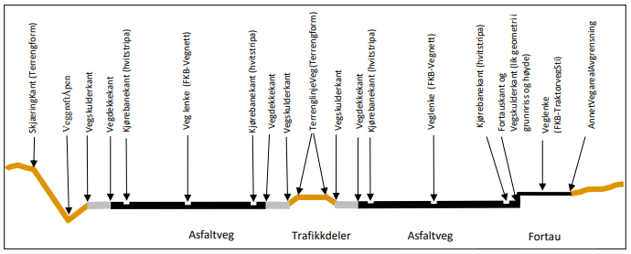
Generelle skisser

Slide 3
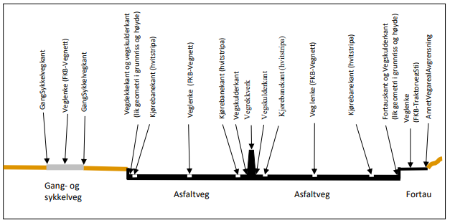
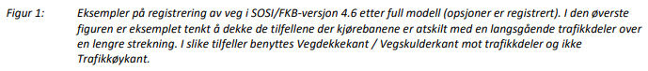
Generelle skisser

Slide 4
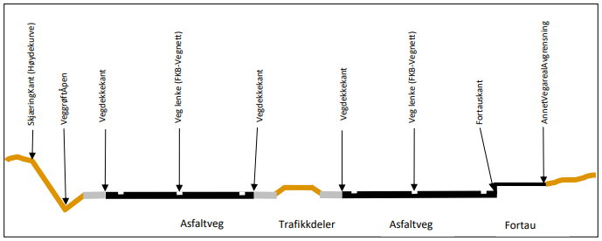
Generelle skisser

Slide 5
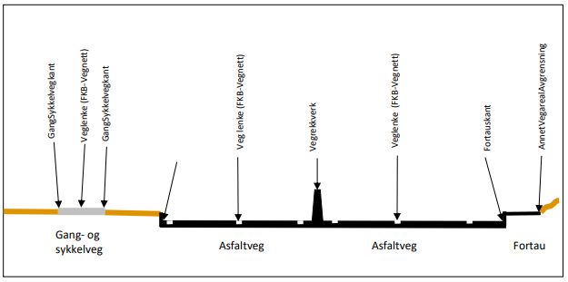
Generelle skisser

Slide 6
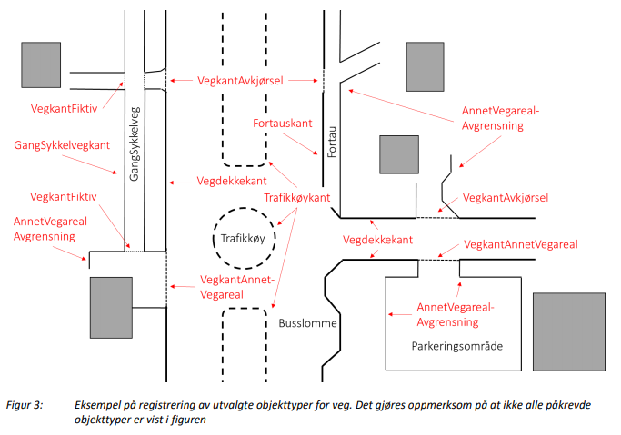
Generelle skisser

Slide 7
Parkeringsområde (flate)

Slide 8
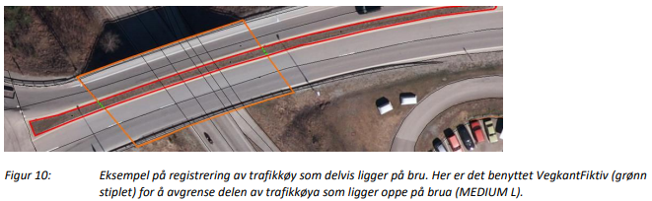
Trafikkøy (flate)

Slide 9
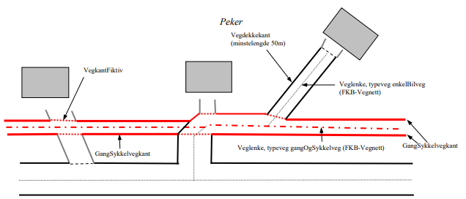
VegGåendeOgSyklende (flate) Gammel GangSykkelveg

Slide 10
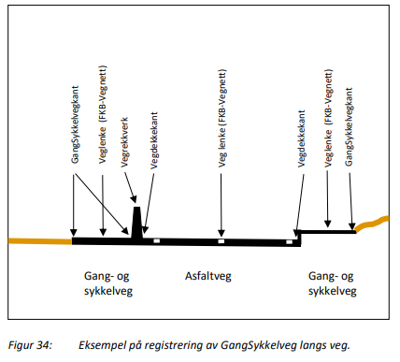
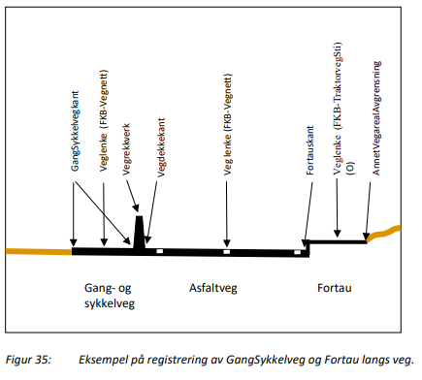
VegGåendeOgSyklende (flate) Gammel GangSykkelveg

Slide 11
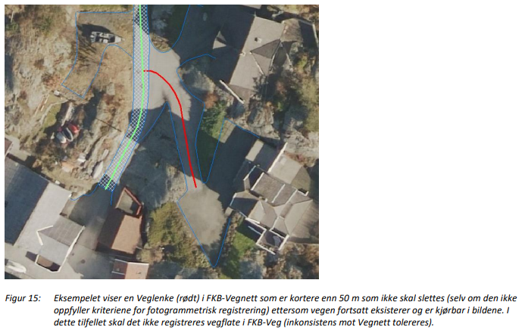
VegKjørende (flate)

Slide 12
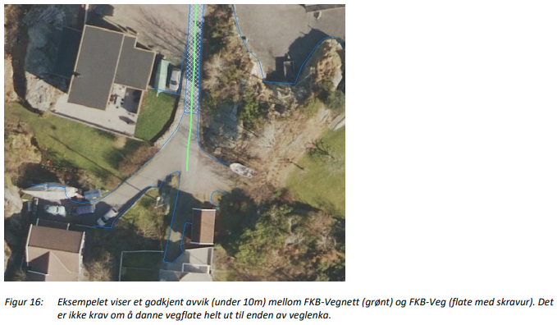
VegKjørende (flate)

Slide 13
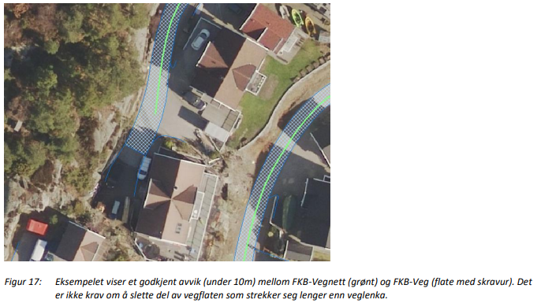
VegKjørende (flate)

Slide 14
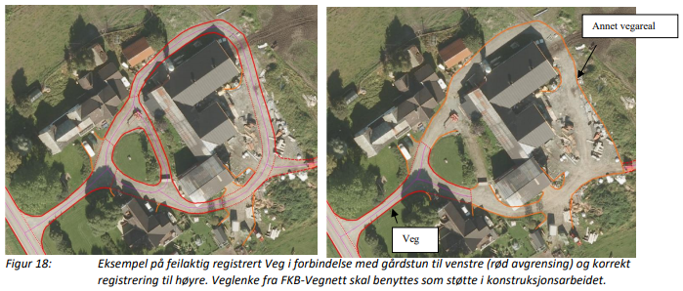
VegKjørende (flate)

Slide 15
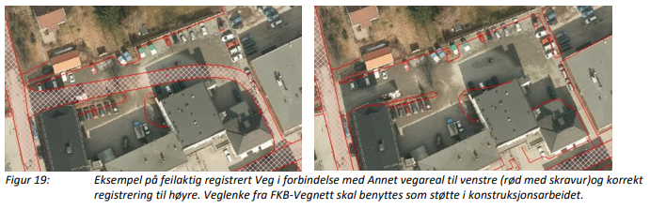
VegKjørende (flate)

Slide 16
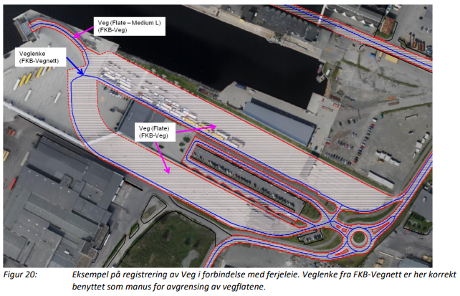
VegKjørende (flate)

Slide 17
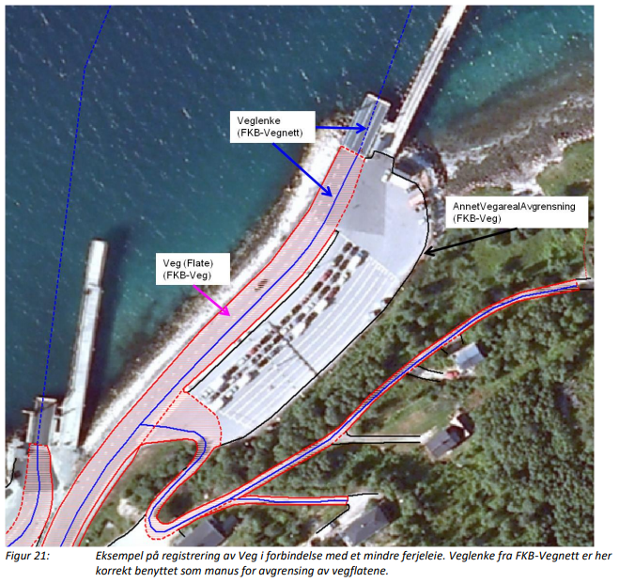
VegKjørende (flate)

Slide 18
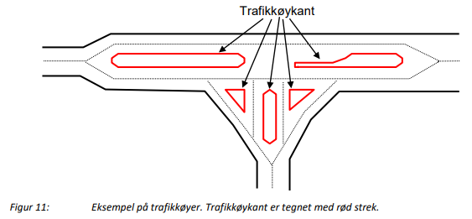
Trafikkøykant (flateavgrensninger)

Slide 19
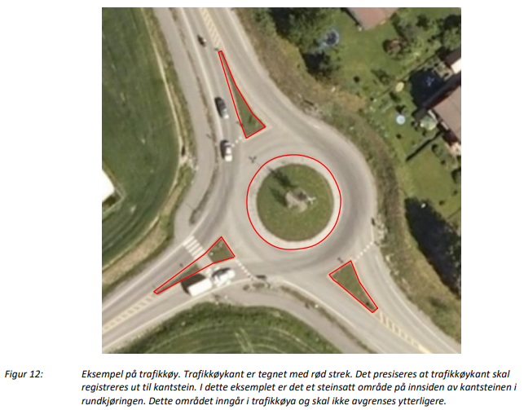
Trafikkøykant (flateavgrensninger)

Slide 20
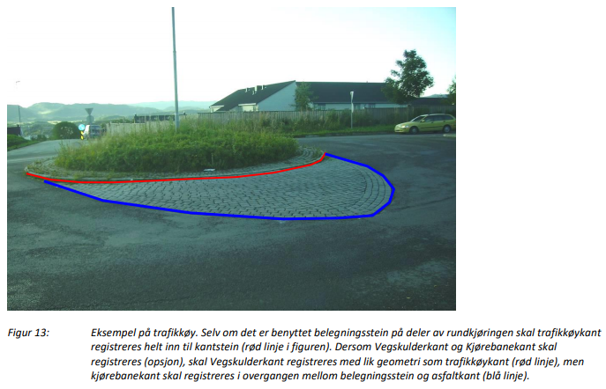
Trafikkøykant (flateavgrensninger)

Slide 21
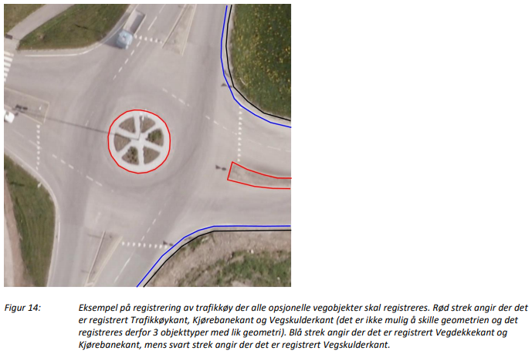
Trafikkøykant (flateavgrensninger)

Slide 22
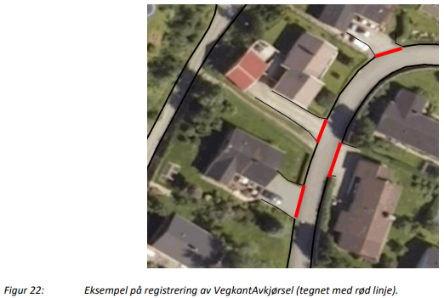
VegAvgrensningslinje (flateavgrensninger) Gammel VegkantAvkjørsel

Slide 23
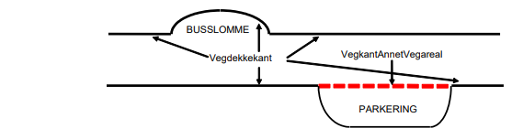
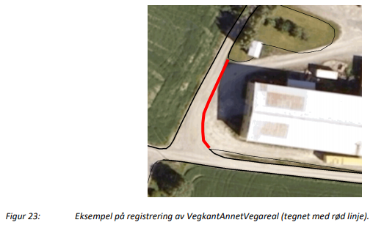
VegAvgrensningslinje (flateavgrensninger) Gammel VegkantAnnetVegareal

Slide 24
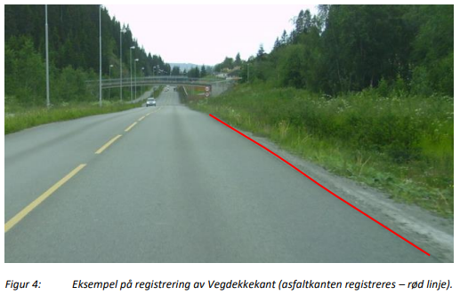
Vegdekkekant (flateavgrensninger)

Slide 25
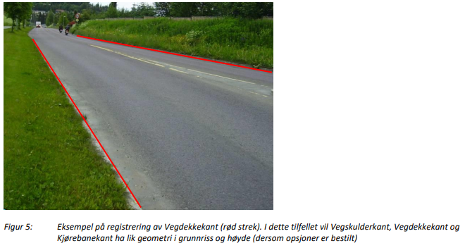
Vegdekkekant (flateavgrensninger)

Slide 26
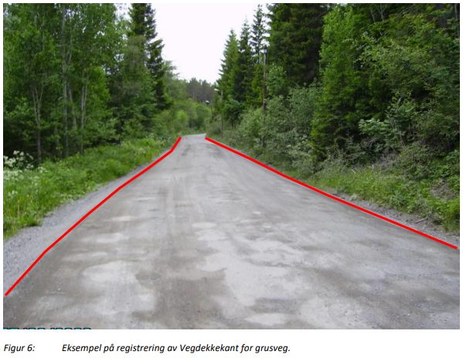
Vegdekkekant (flateavgrensninger)

Slide 27
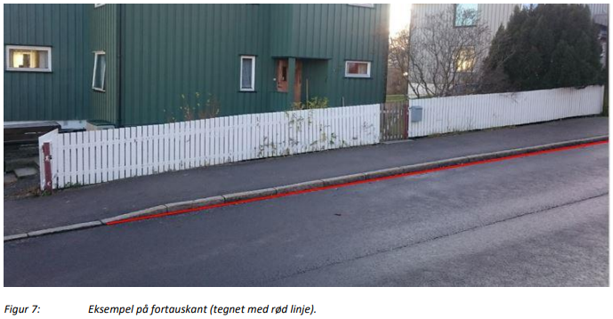
Vegdekkekant (flateavgrensninger) Gammel Fortauskant

Slide 28
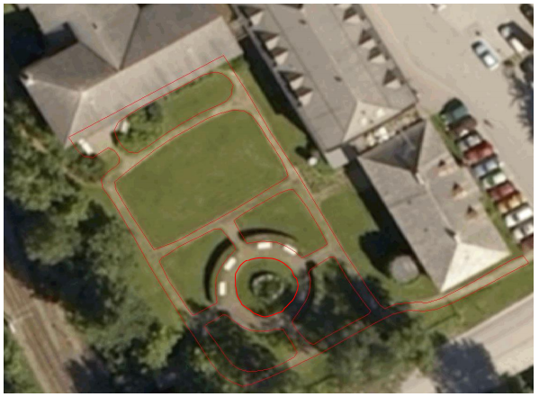
Vegdekkekant (flateavgrensninger) Gammel Gangvegkant

Slide 29
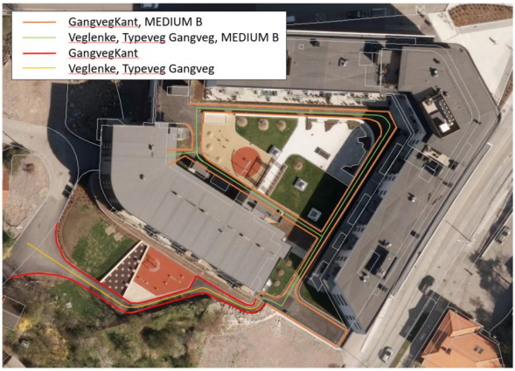
Vegdekkekant (flateavgrensninger) Gammel Gangvegkant

Slide 30
VegfiktivGrense (flateavgrensninger) Gammel VegkantFiktiv

Slide 31
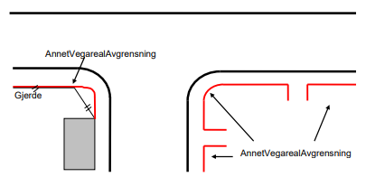
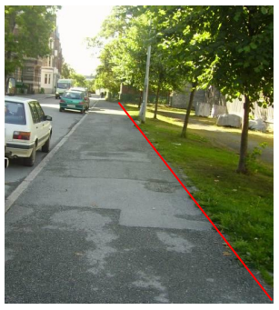
AnnetVegarealAvgrensning

Slide 32
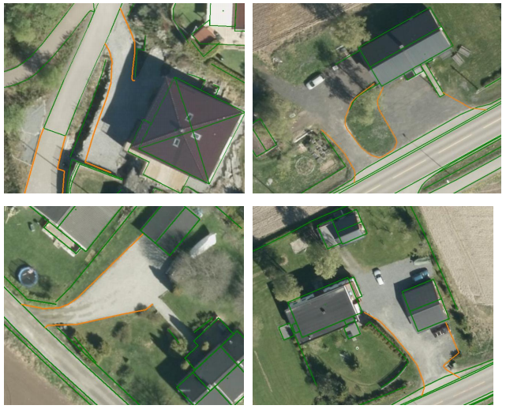
AnnetVegarealAvgrensning

Slide 33
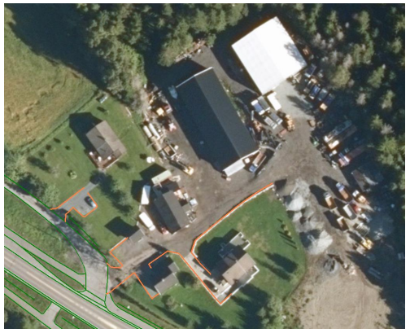
AnnetVegarealAvgrensning

Slide 34
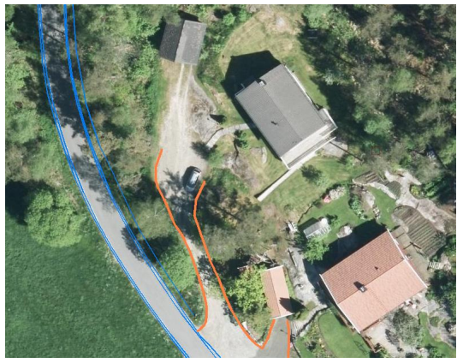
AnnetVegarealAvgrensning

Slide 35
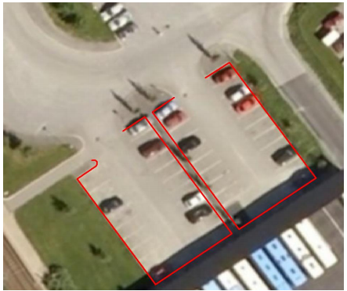
AnnetVegarealAvgrensning

Slide 36
FartsdemperAvgrensning

Slide 37
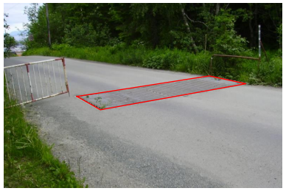
FeristAvgrensning

Slide 38
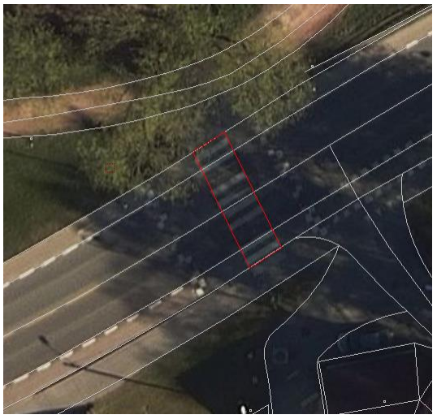
GangfeltAvgrensning

Slide 39
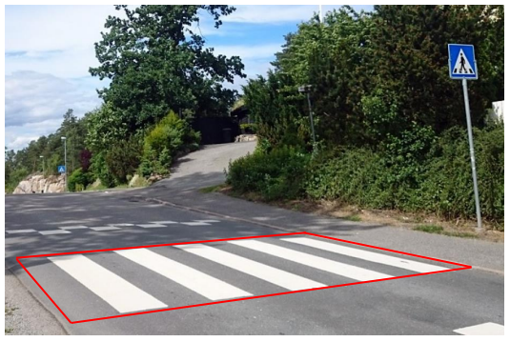
GangfeltAvgrensning

Slide 40
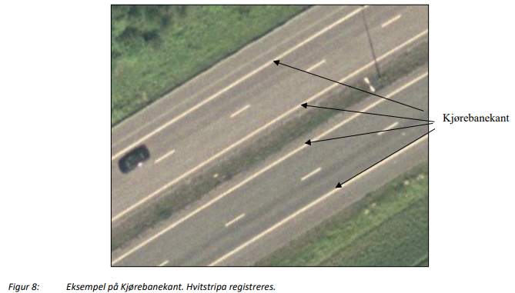
Kjørebanekant

Slide 41
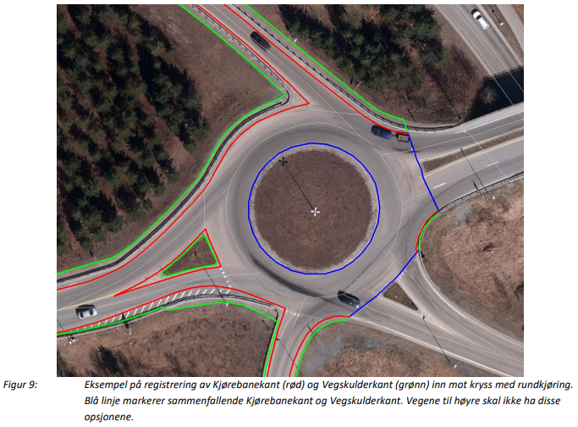
Kjørebanekant

Slide 42
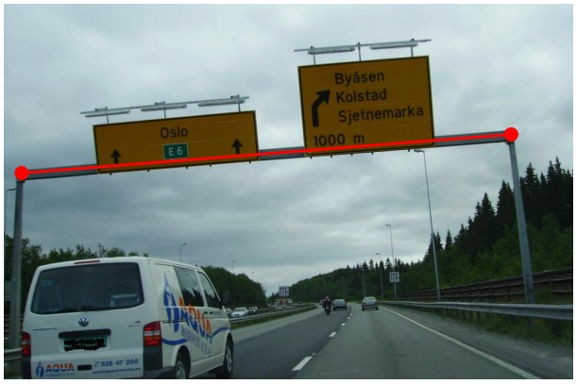
Skiltportal

Slide 43
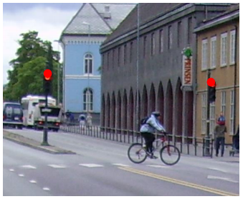
Trafikksignalpunkt

Slide 44
Vegbom

Slide 45
Vegoppmerking

Slide 46
Vegrekkverk

Slide 47
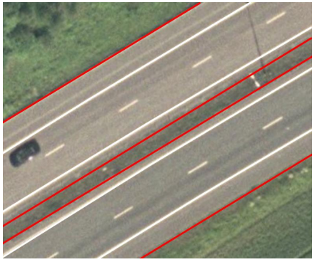
Vegskulderkant

Slide 48
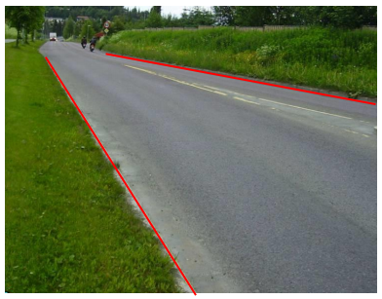
Vegskulderkant

Slide 49
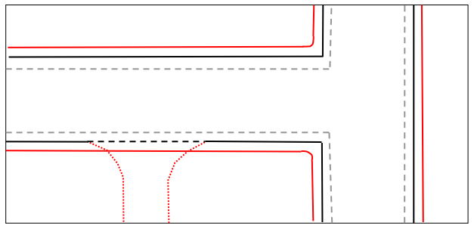
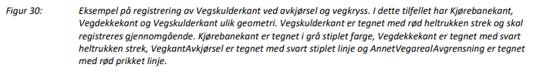
Vegskulderkant

Slide 50
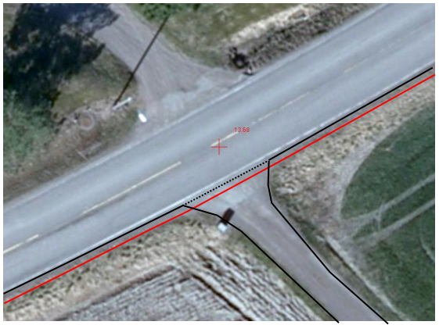
Vegskulderkant

Slide 51
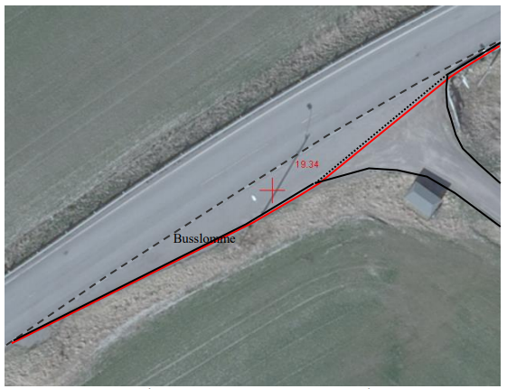
Vegskulderkant

Slide 52
FunkjsonVegbom (kodeliste)

Slide 53
TypeVegbom (kodeliste)

Slide 54
TypevegGåendeOgSyklende (kodeliste)

Slide 55
TypevegKjørende (kodeliste)

Slide 56
VegoppmerkingBruksområde (kodeliste)

Slide 57
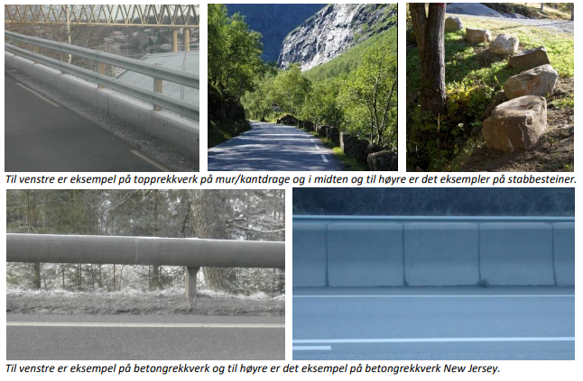
VegrekkverkType (kodeliste)

Slide 58

VegrekkverkType (kodeliste)

Slide 59

VegrekkverkType (kodeliste)

